Slide 1
vue 中如何解析模板
模板是什么
render 函数
render 函数与 vdom

Slide 2
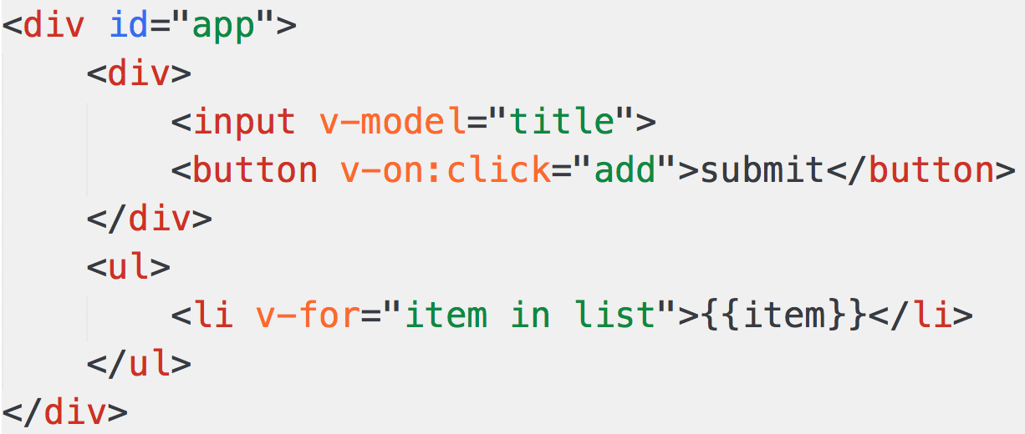
模板是什么

Slide 3
模板是什么
本质：字符串
有逻辑，如 v-if v-for 等
与 html 格式很像，但有很大区别
最终还要转换为 html 来显示

Slide 4
模板是什么
模板最终必须转换成 JS 代码，因为：
有逻辑（v-if v-for），必须用 JS 才能实现（图灵完备）
转换为 html 渲染页面，必须用 JS 才能实现
因此，模板最重要转换成一个 JS 函数（render 函数）

Slide 5
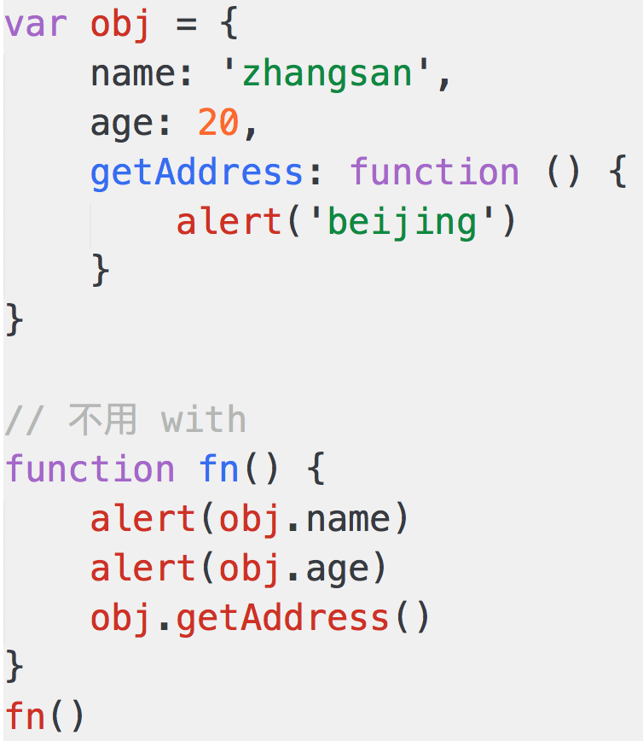
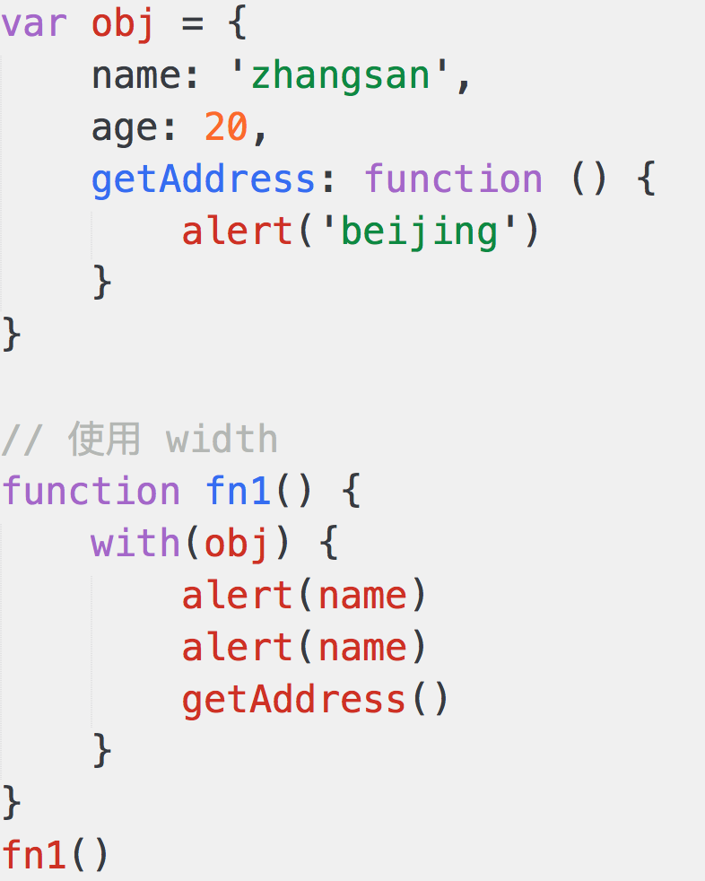
render 函数

Slide 6
代码演示

Slide 7
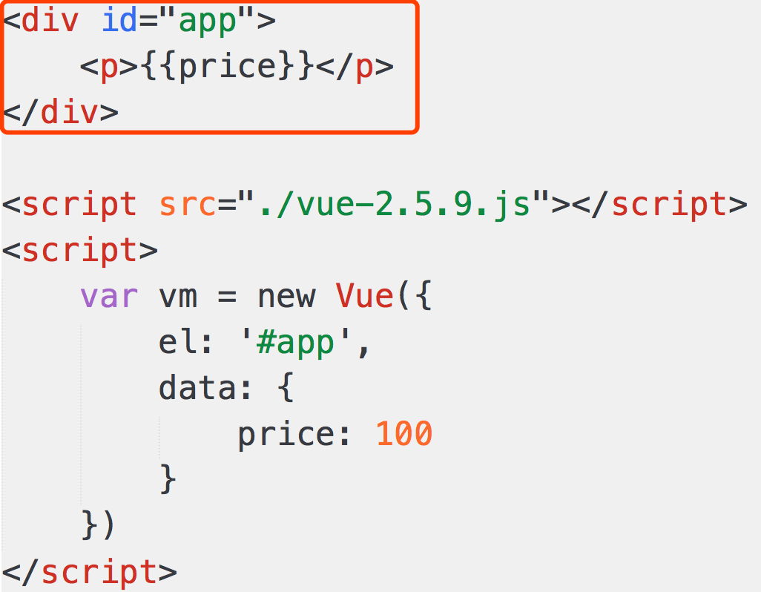
render 函数

Slide 8
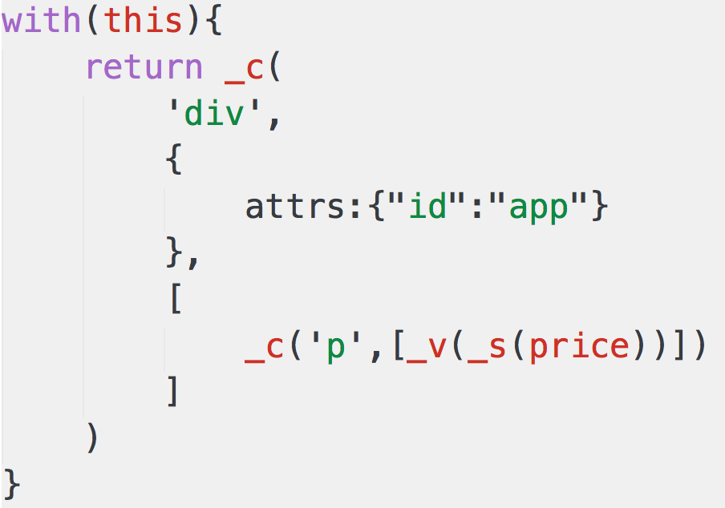
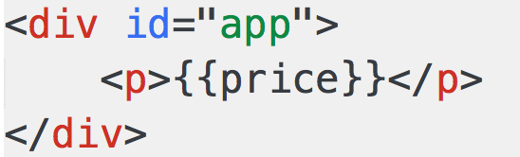
render 函数

Slide 9
render 函数
模板中所有信息都包含在了 render 函数中
this 即 vm
price 即 this.price 即 vm.price，即 data 中的 price
_c 即 this._c 即 vm._c

Slide 10
手写一下

Slide 11
render 函数
从哪里可以看到 render 函数？
复杂一点的例子，render 函数是什么样子的？
vm._c 是什么？

Slide 12
看一下 todo-list demo 的 render 函数

Slide 13
render 函数
根据 todo-list demo 的 render 函数：
v-model 是怎么实现的？
v-on:click 是怎么实现的？
v-for 是怎么实现的？

Slide 14
render 函数
已经解决了模板中“逻辑”（v-for v-if）的问题
还剩下模板生成 html 的问题
另外，vm._c 是什么？ render 函数返回了什么？

Slide 15
先复习一下 vdom 的知识

Slide 16
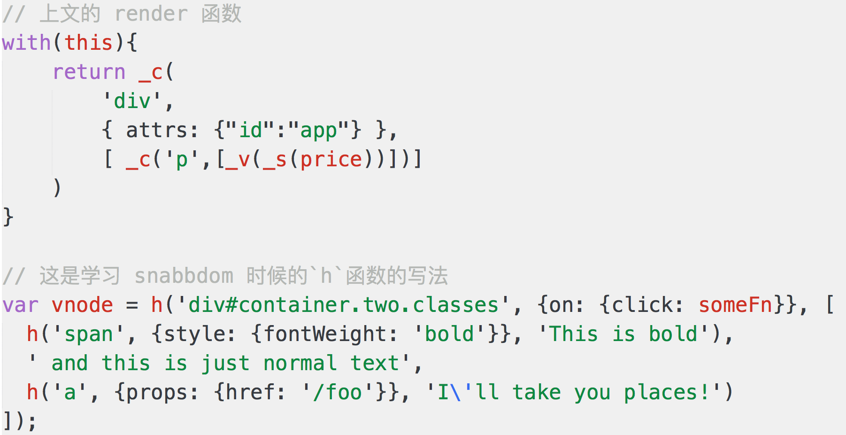
render 函数和 vdom

Slide 17
render 函数和 vdom
vm._c 其实就相当于 snabbdom 中的 h 函数
render 函数执行之后，返回的是 vnode

Slide 18
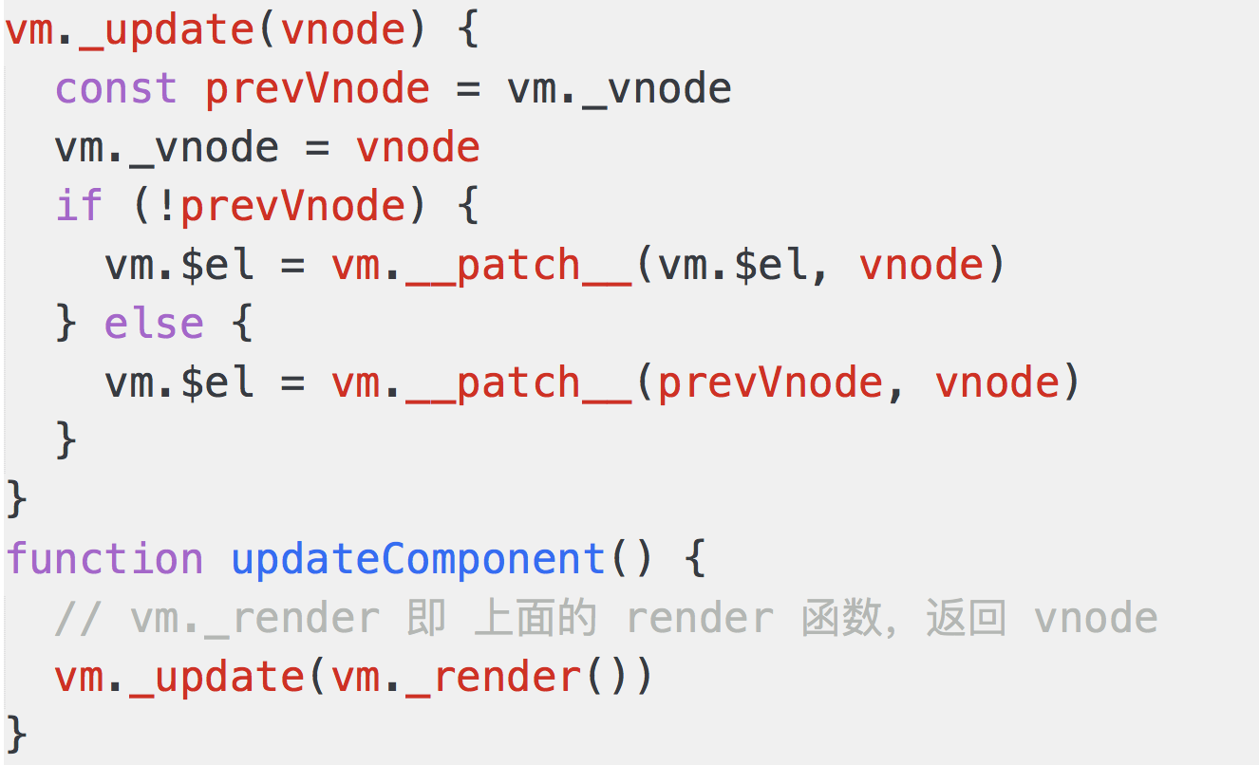
render 函数和 vdom

Slide 19
render 函数和 vdom
updateComponent 中实现了 vdom 的 patch
页面首次渲染执行 updateComponent
data 中每次修改属性，执行 updateComponent

Slide 20
整体流程回顾

Slide 21
问题解答
模板：字符串，有逻辑，嵌入 JS 变量……
模板必须转换为 JS 代码（有逻辑、渲染 html、JS 变量）
render 函数是什么样子的
render 函数执行是返回 vnode
updateComponent

